Slide 1
Map your world in photos with Mapillary
Octavian Borcan
geospatial.org event| October 7, 2016

Slide 2
Here intro
Comunitati
Proiect pilot Mapillary

Slide 3
Here intro
01

Slide 4


Slide 5
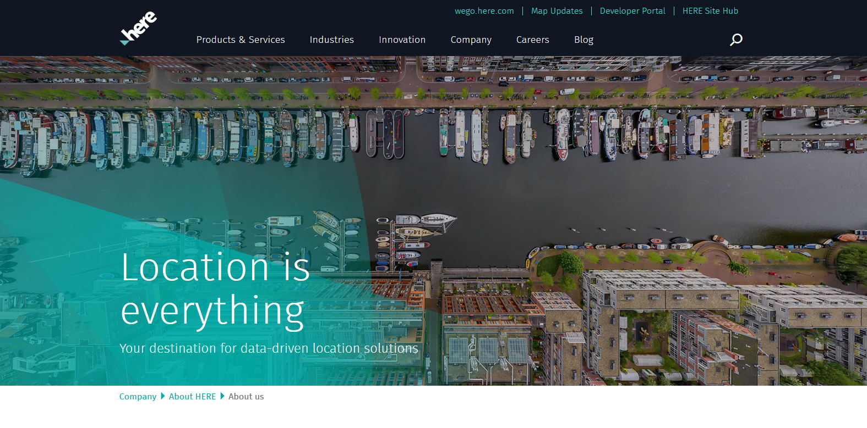

Slide 6
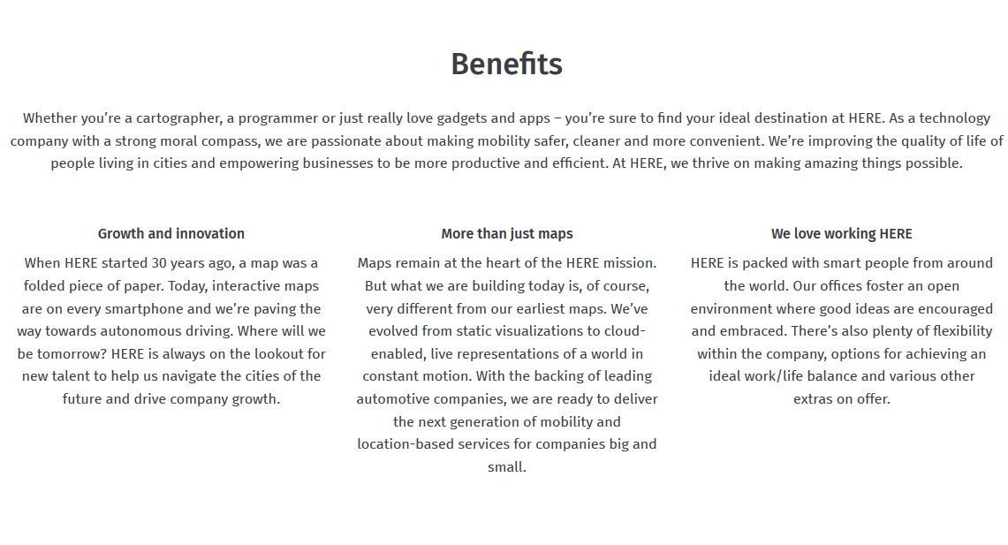

Slide 7
Comunitati
02
Ce sunt si cum putem sa-le sustinem?

Slide 8
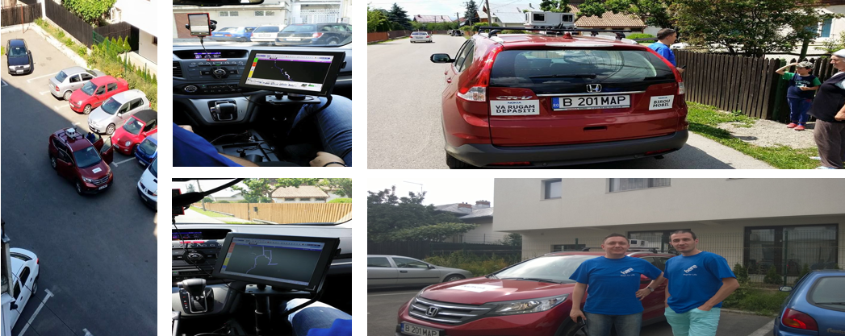
Comunitati
Ce sunt?
Cum functioneaza?
Cum atragem noi membri?
Cum se mentin?

Slide 9

Proiect pilot Mapillary
03

Slide 10
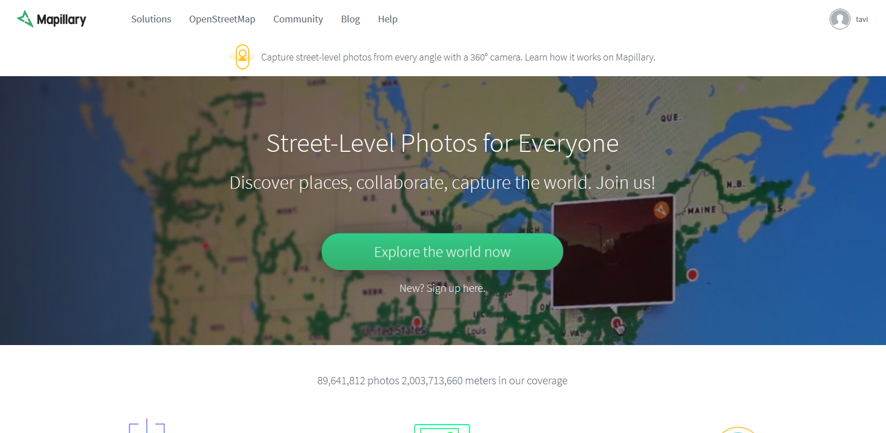
Proiect pilot Mapillary
Platforma de vizualizare a imaginilor la nivel stradal realizata cu ajutorul comunitatii.

Slide 11
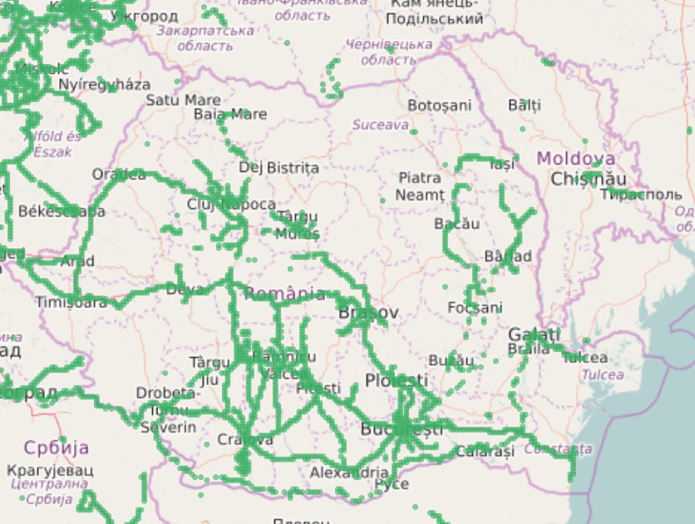
Proiect pilot Mapillary
Perioada derulare:
1 Septembrie si 30 Noiembrie
Unde:
In cateva tari din EEU printre care si Romania. Un mic test facut si-n Moldova in Chisinau.
Instrumente folosite:
-aplicatie mobila dedicate
-camere video cu gps auto
Integrare cu editorul mapcreator pentru vizualizarea imaginilor.

Slide 12
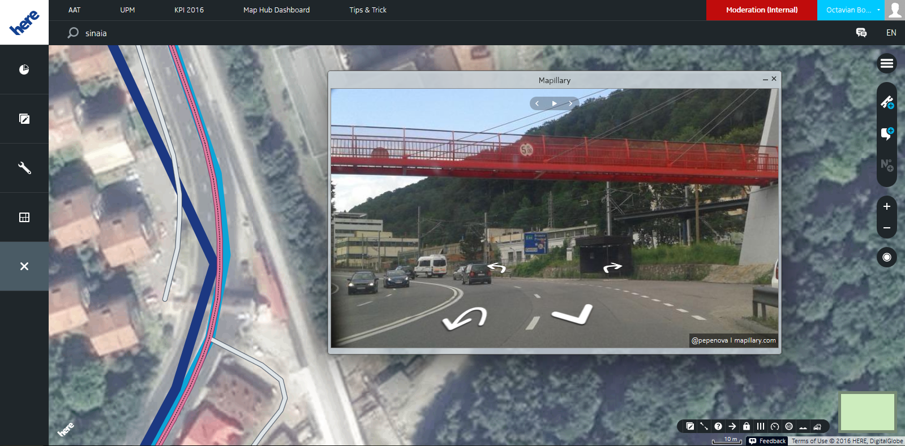
Proiect pilot Mapillary
Integrare cu editorul mapcreator pentru vizualizarea imaginilor.
Creare instructiuni de utilizare in limba romana.
Promovare si testare in cadrul comunitati Here.
Creare server FTP dedicat pentru transfer de imagini in format nesuportat de Mapillary in acest moment, pentru conversie si integrare.

